Slide 1



Construire une inférence
Version mars 2024
Jean-Yves Barnagaud – EPHE : jean-yves.barnagaud@ephe.psl.eu

Slide 2
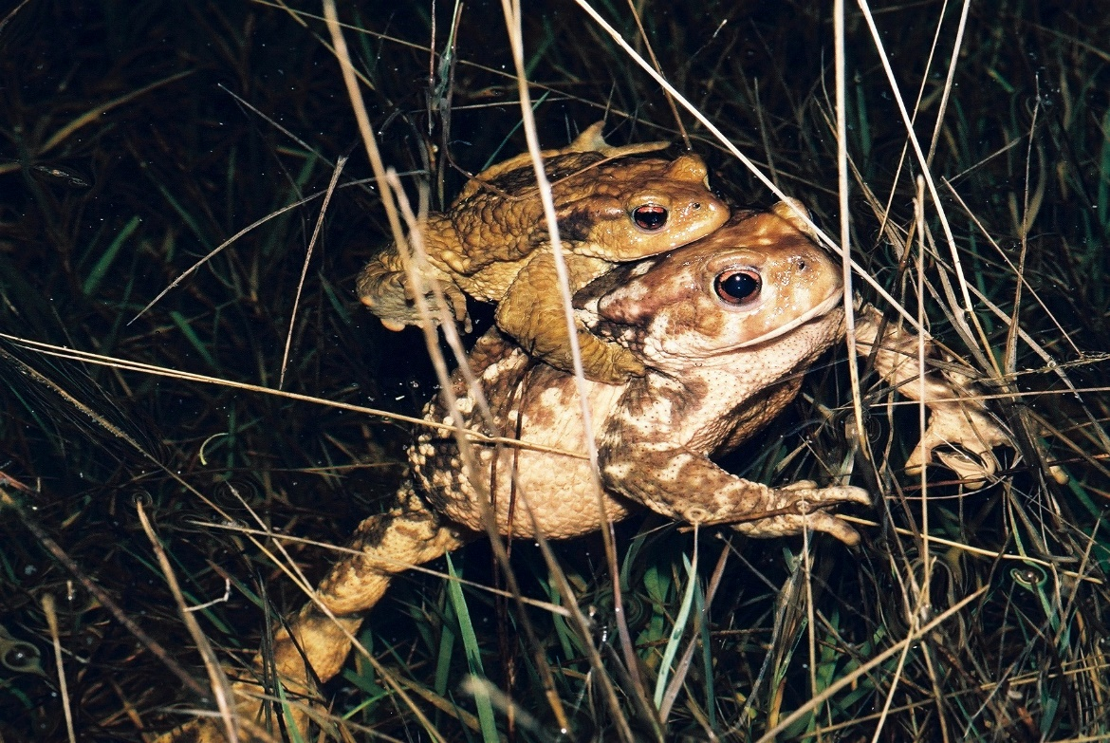
Modéliser la relation entre deux variables continues

Slide 3
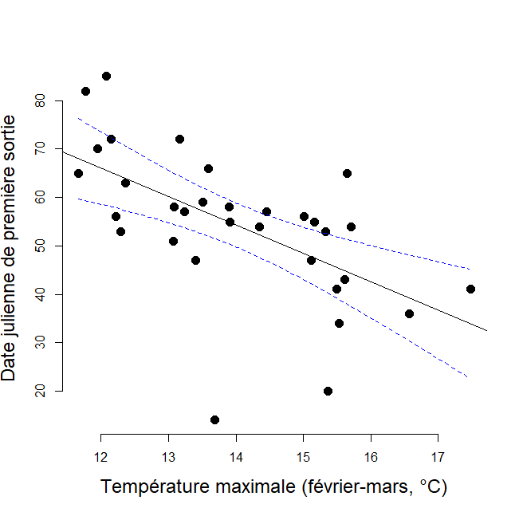
Objectif : répondre à une question biologique du type :
« Est-ce qu’une variable X explique une variable Y? »
Est-ce que la productivité primaire diminue avec l’altitude?
Est-ce que la salinité ou l’oxygénation changent avec le niveau d’eau?
Est-ce qu’on rejette plus de CO² quand le rythme cardiaque augmente?
Est-ce que la densité de végétation augmente avec l’humidité?
Graphiquement, le résultat qu’on va chercher à obtenir sera une droite passant dans un nuage de points

Slide 4

Question : la température printanière explique-t-elle la date de sortie d’hibernation des crapauds?
Hypothèse : le déterminisme de sortie d’hibernation est lié à des hormones activées par le réchauffement printanier
Prédiction : plus il fait chaud en fin d’hiver, plus les crapauds sortent tôt de leur hibernation.
P. Geniez
+
processus hormonaux
+
sortie d’hibernation
température
+
+
observation de crapauds

Slide 5
Théorie
Problème
Question
Échantillonnage
Hypothèse
Données
Dans ce genre de questionnement, si l’on veut espérer une réponse suffisamment générale, il faut du recul temporel et un large espace géographique. On ne peut donc pas mettre en place un protocole d’échantillonnage spécifique (à moins d’attendre 20 ans).
Nous allons donc utiliser un jeu de données participatif à long terme, basé sur les reports de dates de sorties de crapauds de 1983 à 2014 dans tout le sud de la France. Ce jeu de données n’est pas du tout protocolé : nous allons donc le ré-échantillonner.
Pour chaque année, date à laquelle les 5% de données les plus précoces ont été acquises
tous les reports de données de crapauds
Température maximale sur Février-Mars chaque année (Météo France)

Slide 6
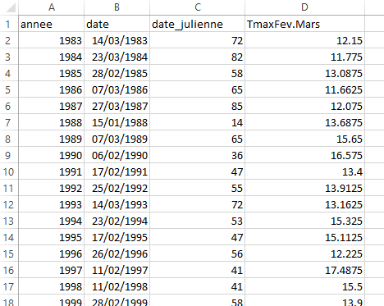
Date de sortie des crapauds (exprimée en date julienne par facilité)
Température maximale en février – mars de l’année correspondante

Slide 7
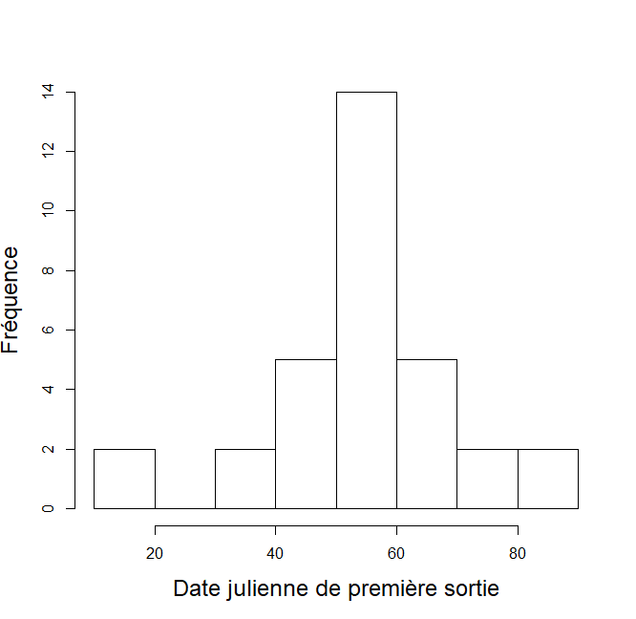
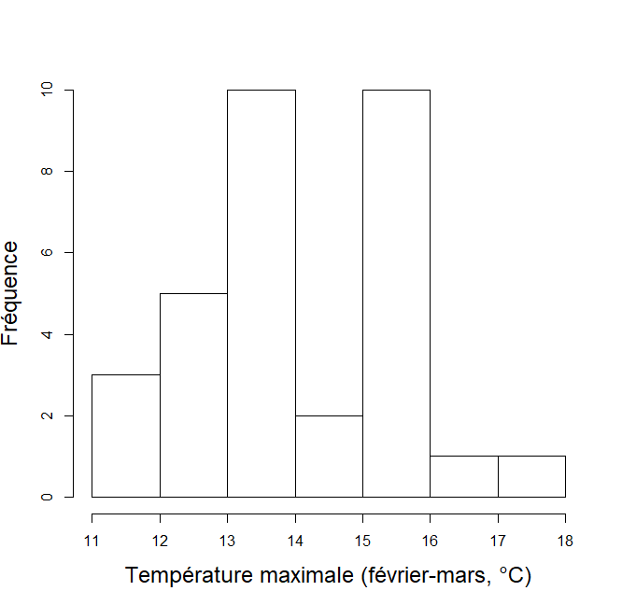
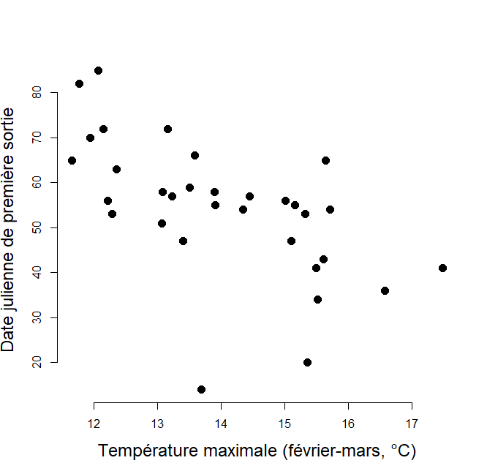
Théorie
Problème
Question
Échantillonnage
Hypothèse
Données
synthèse
De combien la date julienne varie pour 1°C d’élévation de la température? Cette variation est-elle substantielle?
54.34 ± 2.7 [ 14 ; 85 ] jours
(moyenne ± erreur standard [min ; max])
14 ± 0.27 [ 11.66 ; 17.49 ] °C

Slide 8
Théorie
Problème
Question
Échantillonnage
Hypothèse
Données
synthèse
inférence + erreur
De combien la date julienne varie pour 1°C d’élévation de la température?
Cette variation est-elle substantielle?

Slide 9
relation statistique
Variable à expliquer
= « Variable de réponse »
Variable qui permet d’expliquer
= « Variable explicative »
Pour chaque année, date à laquelle les 5% de données les plus précoces ont été acquises
tous les reports de données de crapauds
Température moyenne sur Février-Mars par an (Météo France)

Slide 10
relation statistique
On cherche la relation entre deux variables = la co-relation
Estimer une corrélation
Variable à expliquer
= « Variable de réponse »
Variable qui permet d’expliquer
= « Variable explicative »
De combien la date de sortie d’hibernation varie pour 1°C d’élévation de la température?

Slide 11
Question : la température modifie-t-elle la date de sortie d’hibernation des crapauds?
Hypothèse : plus il fait chaud en fin d’hiver, plus les crapauds sortent tôt de leur hibernation.
Mon but : estimer à quel point les données me conduisent à corroborer ou rejeter mon hypothèse. Pour cela, je dois mesurer la corrélation, quantifier à quel point elle explique les données, et l’interpréter biologiquement.

Slide 12
1- mesurer la corrélation
2- quantifier à quel point elle explique les données
3- l’interpréter biologiquement.
Pour simplifier, on considère que la relation entre les deux variables est une droite, décrite par la relation suivante :
Date de sortie = α + β * Température

Slide 13
α : quelle serait la date de sortie si la température maximale en février – mars était 0°C ? Ordonnée à l’origine (« Intercept »)
β : de combien varie la date de sortie pour chaque degré de température? Pente (« Slope »)
je dois estimer
Cette droite est mon modèle = une représentation mathématique de mon hypothèse dont je vais chercher à estimer les paramètres à partir des données.
je connais
je connais
Date de sortie = α + β * Température

Slide 14
β : de combien varie la date de sortie pour chaque degré de température? Pente (« Slope »)
Problème : tous les points ne sont pas exactement alignés sur la droite : il y a une tendance centrale (β) et une erreur. Commençons par β.

Slide 15
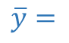
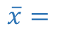
$$\overline{y}=$$
54.34 jours
$$\overline{x}=$$
14 °C
Mon but : tracer une droite qui passe au plus près de chaque point de donnée.
Afin d’y parvenir, je décide que cette droite doit au moins passer par la température moyenne et la date de sortie moyenne

Slide 16
$$\overline{y}=$$
54.34 jours
$$\overline{x}=$$
14 °C
Mon but : tracer une droite qui passe au plus près de chaque point de donnée.
Afin d’y parvenir, je décide que cette droite doit au moins passer par la température moyenne et la date de sortie moyenne
Je trace toutes les droites possibles entre chaque point de données et ce point de référence

Slide 17
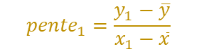
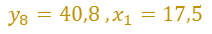
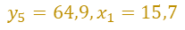
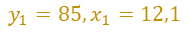
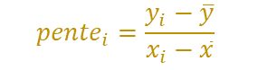
$$y_{1}=85, x_{1}=12,1$$
$$y_{5}=64,9, x_{1}=15,7$$
$$\overline{y}=$$
54.34 jours
$$y_{8}=40,8 , x_{1}=17,5$$
$$\overline{x}=$$
14 °C
Je calcule la pente de chacune de ces droites
$${pente}_{1}=\frac{y_{1}−\overline{y}}{x_{1}−\overline{x}}$$
= -16.3
pente₅= 6.2
pente₈= -3.9
$${pente}_{i}=\frac{y_{i}−\overline{y}}{x_{i}−\overline{x}}$$

Slide 18
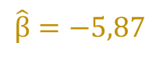
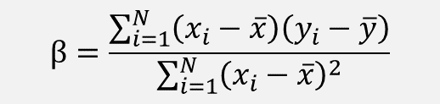
$$y_{1}=85, x_{1}=12,1$$
$$y_{5}=64,9, x_{1}=15,7$$
$$\overline{y}=$$
54.34 jours
$$y_{8}=40,8 , x_{1}=17,5$$
$$\overline{x}=$$
14 °C
Je calcule la pente de chacune de ces droites et je calcule la pente moyenne en pondérant par les écarts de température de chaque i
$${pente}_{1}=\frac{y_{1}−\overline{y}}{x_{1}−\overline{x}}$$
= -16.3
pente₅= 6.2
$$β=\frac{\sum_{i=1}^{N}{\left(x_{i}−\overline{x}\right)\left(y_{i}−\overline{y}\right)}}{\sum_{i=1}^{N}{{\left(x_{i}−\overline{x}\right)}^{2}}}$$
pente₈= -3.9
$${pente}_{i}=\frac{y_{i}−\overline{y}}{x_{i}−\overline{x}}$$
$$\hat{β}=−5,87$$

Slide 19
$$y_{1}=85, x_{1}=12,1$$
$$y_{5}=64,9, x_{1}=15,7$$
$$\overline{y}=$$
54.34 jours
$$y_{8}=40,8 , x_{1}=17,5$$
$$\overline{x}=$$
14 °C
Je calcule la pente de chacune de ces droites et je calcule la pente moyenne en pondérant par les écarts de température de chaque i
$$β=\frac{\sum_{i=1}^{N}{\left(x_{i}−\overline{x}\right)\left(y_{i}−\overline{y}\right)}}{\sum_{i=1}^{N}{{\left(x_{i}−\overline{x}\right)}^{2}}}$$
$$\hat{β}=−5,87$$
Par cette méthode, on calcule β qui minimise l’écart entre les points et la droite : méthode des moindres carrés

Slide 20
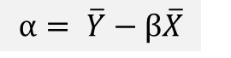
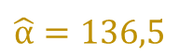
$$y_{1}=85, x_{1}=12,1$$
$$y_{5}=64,9, x_{1}=15,7$$
$$\overline{y}=$$
54.34 jours
$$y_{8}=40,8 , x_{1}=17,5$$
$$\overline{x}=$$
14 °C
Il est maintenant très simple de calculer α
$$α= \overline{Y}−β\overline{X}$$
$$\hat{α}=136,5$$

Slide 21
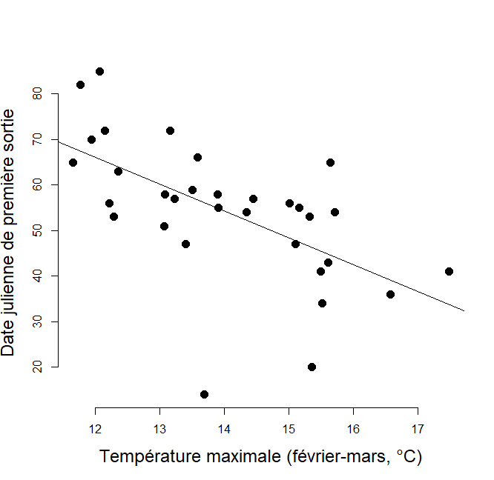
Notre modèle est donc :
Date de sortie = 136,5 - 5,87 * Température
À chaque °C d’élévation de la température, les crapauds émergent 5 jours plus tôt

Slide 22
Notre modèle est donc :
Date julienne = 136,5 - 5,87 * Température
Tous les points ne sont pas exactement alignés sur cette droite : une partie de la variabilité des dates de sortie n’est pas expliquée par la température.
À quel point cette pente changerait-elle si on répliquait l’échantillonnage
Calculer l’intervalle de confiance autour des paramètres du modèle

Slide 23
Quel est l’intervalle de confiance autour de cette pente?
On fait trois hypothèses :
La pente et l’ordonnée à l’origine ne sont pas biaisées
la pente est représentative de la relation date de sortie – température sur toute la gamme de températures testées.
Les individus sont indépendants

Slide 24
Quel est l’intervalle de confiance autour de cette pente?
On fait trois hypothèses :
La pente et l’ordonnée à l’origine ne sont pas biaisées
Cela implique que l’erreur est symétrique : il y a autant de points au-dessus et au-dessous de la droite

Slide 25
Quel est l’intervalle de confiance autour de cette pente?
On fait trois hypothèses :
la pente est représentative de la relation date de sortie – température sur toute la gamme de températures testées.
L’étalement des points autour de la droite est le même en tout point de la droite

Slide 26
Quel est l’intervalle de confiance autour de cette pente?
On fait trois hypothèses :
Les individus sont indépendants
L’écartement d’un point par rapport à la droite ne dépend pas de l’écartement d’un autre point par rapport à la droite

Slide 27
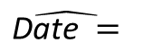
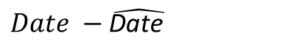
Ces hypothèses impliquent que l’erreur autour de la droite est distribuée selon une loi normale centrée sur 0
L’erreur se calcule comme l’écart entre chaque point et la droite :
On calcule les dates de sortie prédites par la droite :
$$\hat{\text{Date} =}$$
136,5 - 5,87 * Température
On soustrait la valeur observée et la valeur prédite :
$$Date −\hat{\text{Date} }$$
Cette quantité est le résidu : la quantité de variation des données que le modèle n’explique pas.

Slide 28
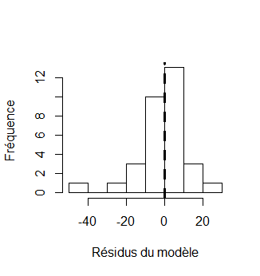
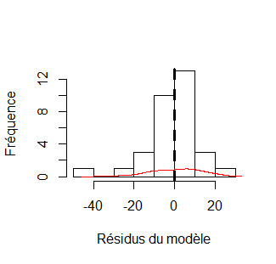
Ces hypothèses impliquent que l’erreur autour de la droite est distribuée selon une loi normale centrée sur 0

Slide 29
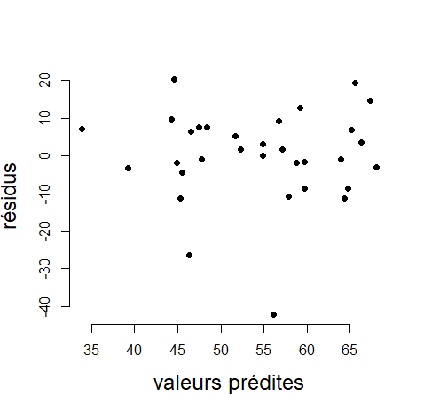
résidu
valeurs prédites
La variance est homogène : le modèle est homoscédastique
L’erreur moyenne est 0 : le modèle est non biaisé
Il n’y a qu’un groupe de résidus : l’erreur n’est pas structurée
Il y a deux résidus particuliers (outliers) : il faudra vérifier à quoi ils correspondent

Slide 30
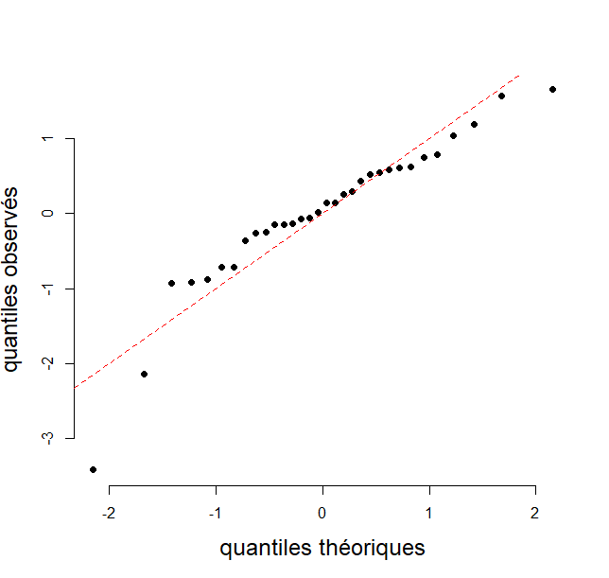
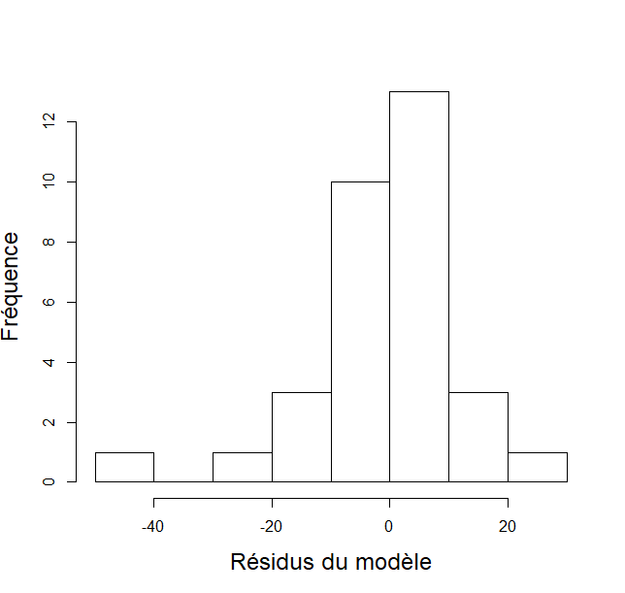
résidu
valeurs prédites
résidus théoriques prédits par une loi normale centrée-réduite
résidus observés centrés-réduits

Slide 31
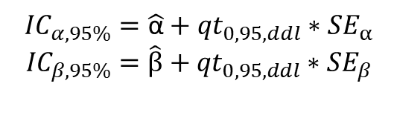
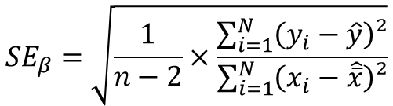
Parce que l’erreur est normalement distribuée, on peut calculer l’intervalle de confiance des paramètres α et β de la même manière que pour une moyenne
$${IC}_{α,95\%}=\hat{\text{α}}+{qt}_{0,95,ddl}∗{SE}_{α}$$
$${IC}_{β,95\%}=\hat{β}+{qt}_{0,95,ddl}∗{SE}_{β}$$
Il faut donc estimer les erreurs standard!
$${SE}_{β}=\sqrt{\frac{1}{n−2}×\frac{\sum_{i=1}^{N}{\left(y_{i}−\hat{y}\right)²}}{\sum_{i=1}^{N}{\left(x_{i}−\hat{\overline{x}}\right)²}}}$$
1 / ddl
somme des résidus portés au carré, rapportés à la somme des carrés de la variation des températures

Slide 32
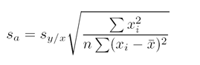
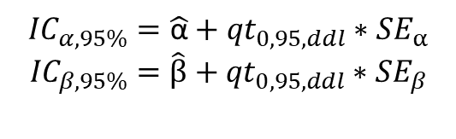
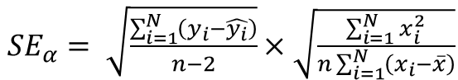
$${IC}_{α,95\%}=\hat{\text{α}}+{qt}_{0,95,ddl}∗{SE}_{α}$$
$${IC}_{β,95\%}=\hat{β}+{qt}_{0,95,ddl}∗{SE}_{β}$$
Il faut donc estimer les erreurs standard!
${SE}_{α}= \sqrt{\frac{\sum_{i=1}^{N}{\left(y_{i}−\hat{y_{i}}\right)}}{n−2}}×\sqrt{\frac{\sum_{i=1}^{N}{x_{i}^{2}}}{n\sum_{i=1}^{N}{\left(x_{i}−\overline{x}\right)}}}$
erreur standard de la régression :
résidu rapporté au degré de liberté
variation moyenne de la température

Slide 33
Date = α + β * Température
α = 136,5 ; SE = 20,56
β = -5,87 ; SE = 1,46
Ce modèle est une régression : la quantification d’une relation entre une variable continue à expliquer et une variable continue explicative.
C’est un type de modèle statistique, car il se base sur une relation estimée à partir d’un échantillon de données, donc avec une incertitude.

Slide 34
Date = α + β * Température
α = 136,5 ; SE = 20,56
β = -5,87 ; SE = 1,46
Que peut-on faire de ce modèle?

Slide 35
Date = α + β * Température
α = 136,5 ; SE = 20,56
β = -5,87 ; SE = 1,46
Que peut-on faire de ce modèle?
Interpréter : plus il fait chaud en fin d’hiver, plus les crapauds sortent tôt de leur hibernation.
→ On corrobore l’hypothèse biologique

Slide 36
Date = α + β * Température
α = 136,5 ; SE = 20,56
β = -5,87 ; SE = 1,46
Que peut-on faire de ce modèle?
Prédire : s’il fait 12°C, les premiers crapauds devraient sortir autour de : 136,5-5,87*12 = 66,06 jours (le 6 mars), avec un intervalle de confiance à 95% de 58,6 à 73,5 jours (entre le 28 février et le 14 mars)

Slide 37
Date = α + β * Température
α = 136,5 ; SE = 20,56
β = -5,87 ; SE = 1,46
Que ne peut-on pas faire de ce modèle?
Inférer une causalité : on ne peut pas dire que c’est la température qui fait directement sortir les crapauds d’hibernation – juste que les deux sont liés

Slide 38
Date = α + β * Température
α = 136,5 ; SE = 20,56
β = -5,87 ; SE = 1,46
Que ne peut-on pas faire de ce modèle?
Extrapoler : on ne peut pas utiliser cette droite pour prédire la sortie des crapauds pour une température de 10°C ou de 18°C. Les prédictions ne sont valides que sur la gamme de températures qui a servi à ajuster le modèle

Slide 39
Date = α + β * Température
α = 136,5 ; SE = 20,56
β = -5,87 ; SE = 1,46
1- mesurer la corrélation
2- quantifier à quel point elle explique les données
3- l’interpréter biologiquement.

Slide 40
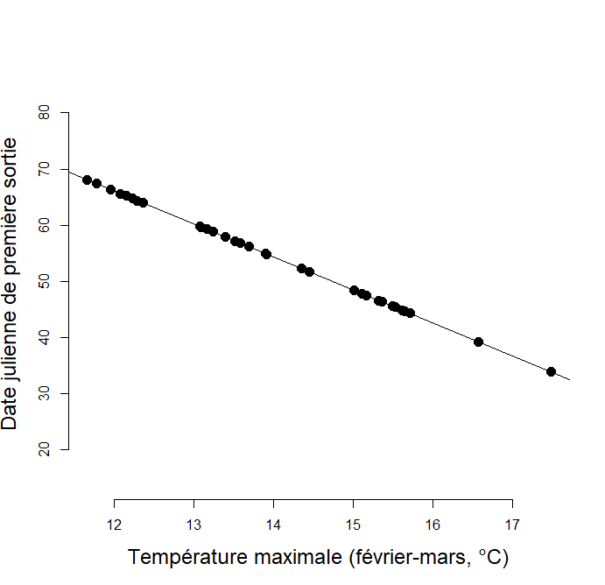
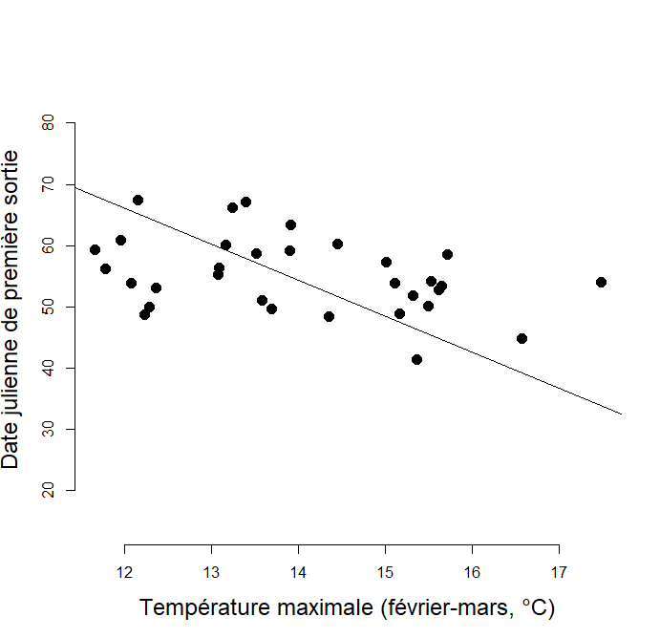
La relation observée
Cas théorique 1 : Si la date de sortie suivait exactement la température
corrélation parfaite
Cas théorique 2 : Si la date de sortie ne suivait pas du tout la température
pas de corrélation

Slide 41
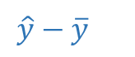
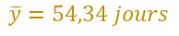
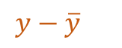
82-54,34
68,05-54,34
65-54,34
44,63-54,34
41-54,34
33,8-54,34
$$\overline{y}=54,34 jours$$
64,38-54,34
44,63-54,34
$$\hat{y}−\overline{y}$$
On compare l’écart des valeurs prédites par rapport à la moyenne :
à l’écart des valeurs observées par rapport à la moyenne :
$$y−\overline{y}$$
Si les dates de sortie des crapauds suivent exactement le modèle, ces deux écarts devraient être exactement identiques.

Slide 42
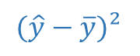
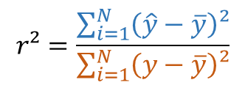
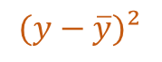
82-54,34
68,05-54,34
65-54,34
44,63-54,34
41-54,34
33,8-54,34
$$\overline{y}=54,34 jours$$
64,38-54,34
44,63-54,34
$$(\hat{y}−\overline{y})²$$
On compare l’écart des valeurs prédites par rapport à la moyenne :
à l’écart des valeurs observées par rapport à la moyenne :
$$(y−\overline{y})²$$
On passe ces écarts au carré afin de ne pas être gêné par les écarts positifs ou négatifs
Et on compare la somme de ces écarts :
somme des écarts estimés
$$r²=\frac{\sum_{i=1}^{N}{\left(\hat{y}−\overline{y}\right)²}}{\sum_{i=1}^{N}{\left(y−\overline{y}\right)²}}$$
somme des écarts observés

Slide 43
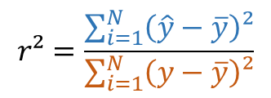
La relation observée
$$r²=\frac{\sum_{i=1}^{N}{\left(\hat{y}−\overline{y}\right)²}}{\sum_{i=1}^{N}{\left(y−\overline{y}\right)²}}$$
Cas théorique 1 : Si la date de sortie suivait exactement la température
corrélation parfaite
Cas théorique 2 : Si la date de sortie ne suivait pas du tout la température
pas de corrélation
écarts observés = écarts estimés : r²=1
écarts observés < écarts estimés : r² → 0

Slide 44
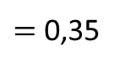
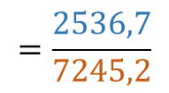
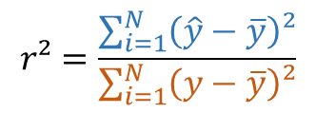
82-54,34
68,05-54,34
65-54,34
44,63-54,34
41-54,34
33,8-54,34
$$\overline{y}=54,34 jours$$
64,38-54,34
44,63-54,34
$$r²=\frac{\sum_{i=1}^{N}{\left(\hat{y}−\overline{y}\right)²}}{\sum_{i=1}^{N}{\left(y−\overline{y}\right)²}}$$
$$=\frac{2536,7}{7245,2}$$
$=$ 0,35
La droite prédit correctement 35 % de la relation entre date de sortie et température
Une mesure de l’hétérogénéité de la relation entre les deux variables
Une mesure de l’ajustement du modèle aux données
r² est appelé coefficient de détermination

Slide 45
Date de sortie = α + β * Température
α = 136,5 ; SE = 20,56
β = -5,87 ; SE = 1,46
R² = 0,35
1- mesurer la corrélation
2- quantifier à quel point elle explique les données
3- l’interpréter biologiquement.

Slide 46
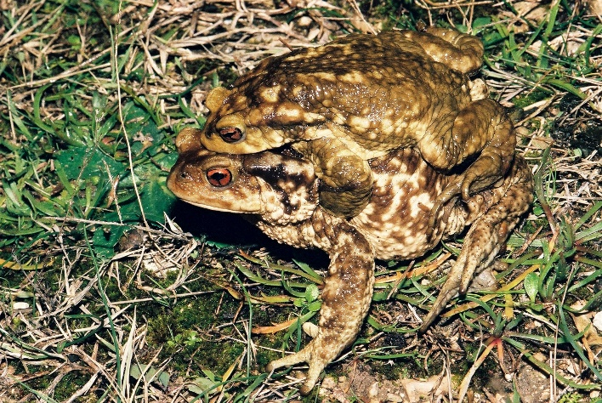
Date de sortie = α + β * Température
α = 136,5 ; SE = 20,56
β = -5,87 ; SE = 1,46
R² = 0,35
Est-ce que mes paramètres sont biologiquement plausibles?
L’incertitude me permet-elle de faire des prédictions biologiquement utiles?
Quelles hypothèses peuvent être faites sur les causes de cette relation?
Quelles sont les sources d’erreur possibles?

Slide 47
Une hypothèse biologique est un modèle
Son rôle est de simplifier le réel en se focalisant sur les composantes de variation qui nous intéressent
La composante à expliquer (une ou plusieurs variables)
La composante explicative (une ou plusieurs variables + une fonction)
Un échantillon est tiré aléatoirement dans une population suivant une certaine loi statistique
Notre hypothèse dit exactement quels sont les paramètres en jeu et comment ils sont liés
MODЀLE
erreur (résidu) : la variabilité qui n’est pas expliquée par l’hypothèse
estimateur : les valeurs estimées des paramètres et leur incertitude
AJUSTEMENT
INFÉRENCE

Slide 48
La régression linéaire permet de modéliser une relation entre deux variables
La composante explicative est une ou plusieurs variables quantitatives ou qualitatives (X)
La composante à expliquer est une variable quantitative continue distribuée normalement
et mesurée sur un échantillon d’ individus i
Y_{i} ~ N(μ_{i},σ)
L’hypothèse est : en moyenne, la variation de Y entre individus est proportionnelle à la variation de X
μ_{i} = α +β x X_{i}
Y_{i} = α + β x X_{i} +ε_{i}
avec ε_{i} ~ N(0, σ)
1- Estimer les paramètres (méthode des moindres carrés ou maximum de vraisemblance)
2- Contrôler que l’erreur ε suit bien une loi normale centrée (graphiques de résidus)
3- Calculer l’ajustement du modèle (R²)
4- Interpréter biologiquement les paramètres et leurs intervalles de confiance
5- Étudier les limites possibles du modèle
6- Éventuellement, utiliser ce modèle pour prédire de nouveaux Y

Slide 49
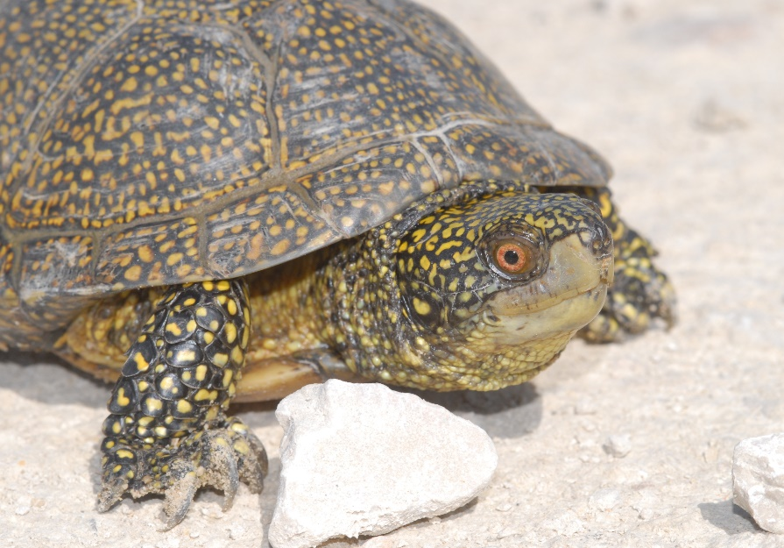
Modéliser la relation entre une variable continue et une variable binaire
P. Geniez

Slide 50

Le dimorphisme sexuel est une source de variation intraspécifique bien connue chez de nombreuses espèces, dont le déterminisme évolutif a été largement étudié et qui peut avoir des implications en termes de conservation.
Question : à quel point les tailles de carapace des mâles et des femelles diffèrent-elles chez la cistude dans une population du sud de la France?
Hypothèse : les femelles sont plus grandes que les mâles.
P. Geniez
Sexe de l’individu
Dimorphisme biométrique
Taille de carapace
Compromis évolutifs

Slide 51
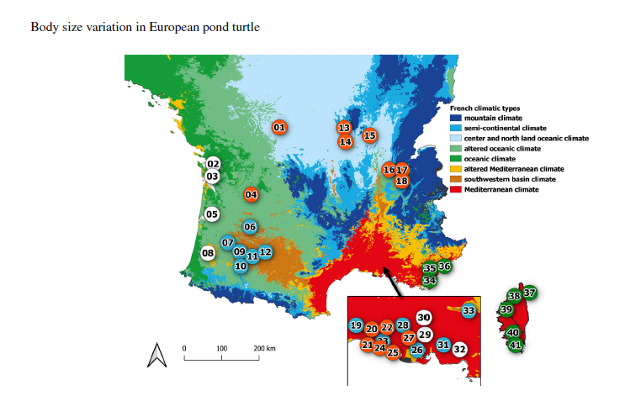
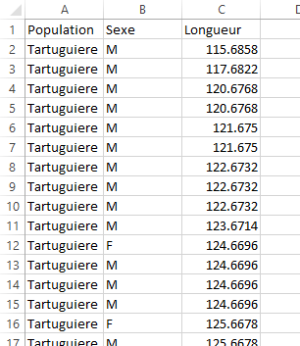

177 individus
Une population (Lansargues, Hérault)
Mignet et al., Geographic variation in body size among French populations of the european pond turtle. Amphibia-Reptilia, 2020

Slide 52
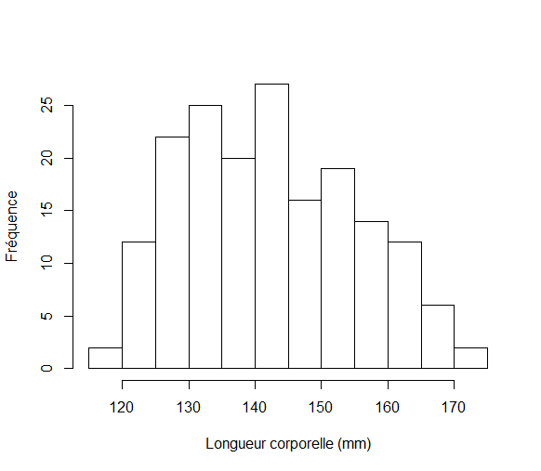
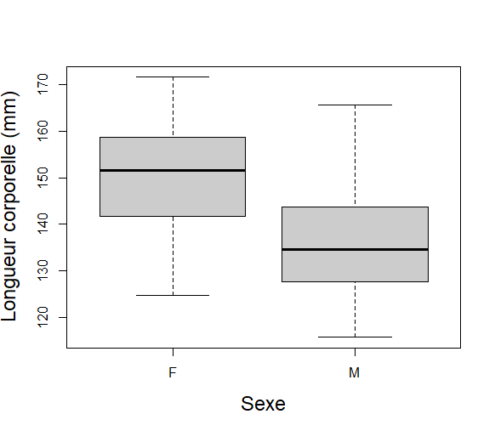
variance intra-♀
variance inter-sexes
variance intra-♂
142,3±12,9 [115.7 ; 171.6] mm
moyenne±écart-type [min ; max]
♀ : 149,9±11,6 [124,7 ; 171,6] mm
♂ : 136,7±10,8 [115,7 ; 165,6] mm
Les tailles des ♂ et des ♀ diffèrent mais se recoupent largement : peut-on considérer qu’en moyenne, il y a un dimorphisme sexuel?
Revient à comparer la variance intra-sexe à la variance inter-sexe
Problème à prendre en compte : effectifs inégaux (75♀ , 102♂)

Slide 53
Pour tous les individus i
Longueur_{i} ~ N(μ_{i},σ)
μ_{i} = α + β x sexe_{i}
Longueur_{i} = α + β x sexe_{i} + ε_{i}
ε_{i} ~ N(0, σ)
On modélise le dimorphisme sexuel comme une régression linéaire

Slide 54
ordonnée à l’origine
effet du sexe
résidu
Longueur_{i} = α + β x sexe_{i} + ε_{i}
ε_{i} ~ N(0, σ)
Problème : le sexe est une variable catégorique : que veut dire β ?

Slide 55
Sexe ♀ = 0
Sexe ♂ = 1
Longueur_{i} = α + ε_{i}
Longueur_{i} = α + β + ε_{i}
Notre variable catégorique « sexe » devient une variable binaire
On peut quantifier β de la même manière que pour une variable quantitative, avec la méthode des moindres carrés – sauf que cette fois, il n’y a que deux valeurs possibles.
Longueur_{i} = α + β x sexe_{i} + ε_{i}
ε_{i} ~ N(0, σ)
Problème : le sexe est une variable catégorique : que veut dire β ?

Slide 56
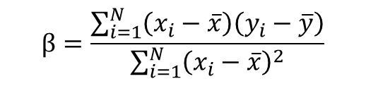
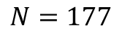


écart de la longueur de i par rapport à la longueur moyenne
écart du sexe de i par rapport au sexe moyen
$$β=\frac{\sum_{i=1}^{N}{\left(x_{i}−\overline{x}\right)\left(y_{i}−\overline{y}\right)}}{\sum_{i=1}^{N}{{\left(x_{i}−\overline{x}\right)}^{2}}}$$
$$\overline{x}=0,58$$
β = -13,2
SE_{β} = 1,7
$$\overline{y}=142,3$$
α = 149,9
SE_{α} = 1,3
$$N=177$$
Longueur_{i} = 149,9 – 13,2 x sexe_{i} + ε_{i}
ε_{i} ~ N(0, σ)
Ce modèle est-il valide au regard des hypothèses de la régression linéaire?

Slide 57


Les résidus sont :
Centrés sur 0 (non biaisés)
De variance homogène (homoscédastiques)
Distribués normalement
Sans patron apparent (indépendants)
Sans valeur extrême
On peut interpréter notre modèle

Slide 58
Sexe ♀ = 0
Sexe ♂ = 1
Longueur_{i} = 149,9 + ε_{i}
Longueur_{i} = 149,9 - 13,2 + ε_{i}
Les femelles font en moyenne 149,9 mm de long
Les mâles font en moyenne 13,2 mm de moins que les femelles
β est interprété comme un contraste entre les ♀ et les ♂
Longueur_{i} = 149,9 – 13,2 x sexe_{i} + ε_{i}
ε_{i} ~ N(0, σ)
À quelle point ce contraste moyen est-il substantiel au regard de la variation de taille de chaque sexe?

Slide 59
Deux manières de procéder :
Comparer les longueurs moyennes des deux sexes, en tenant compte des variances intra-sexes
Comparer la variance inter-sexes aux variances intra-sexes
variance intra-♀
variance inter-sexes
Longueur_{i} = 149,9 – 13,2 x sexe_{i} + ε_{i}
ε_{i} ~ N(0, σ)

Slide 60


Deux manières de procéder :
Comparer les longueurs moyennes des deux sexes, en tenant compte des variances intra-sexes
Comparer la variance inter-sexes aux variances intra-sexes
La différence de longueurs moyennes ♂-♀ estimée par le modèle (-13,2)
variance intra-♀
$$t=\frac{β}{\sqrt{\frac{σ_{♂}^{²}}{n_{♂}}+\frac{σ_{♀}^{²}}{n_{♀}}}}$$
variance inter-sexes
Les variances intra-sexe, rapportées aux effectifs
$$t=\frac{−13,2}{\sqrt{\frac{116,5}{102}+\frac{134,4}{75}}}=−7,7$$
t est la différence entre deux moyennes, rapportée à la variance et à la taille d’échantillon
= « statistique de Student » si les variances sont égales
= « statistique de Welch » si les variances sont inégales (comme ici)

Slide 61

Deux manières de procéder :
Comparer les longueurs moyennes des deux sexes, en tenant compte des variances intra-sexes
Comparer la variance inter-sexes aux variances intra-sexes
variance intra-♀
variance inter-sexes
$$t=\frac{−13,2}{\sqrt{\frac{116,5}{102}+\frac{134,4}{75}}}=−7,7$$
Est-ce que ce dimorphisme sexuel aurait pu émerger juste par le hasard d’un échantillonnage de 102+75 cistudes dans une population non dimorphique?
est-ce que la valeur de t est supérieure à la valeur qu’elle prendrait si on la tirait dans une loi de Student pour un effectif de 102+75 individus?

Slide 62

102♂ + 75♀ = 177 individus
β compare 2 moyennes → 2 paramètres estimés
→ 175 degrés de liberté
quantile de t à 2,5%
quantile de t à 97,5%
$$t=\frac{−13,2}{\sqrt{\frac{116,5}{102}+\frac{134,4}{75}}}=−7,7$$
95% des valeurs théoriques de t pour un ddl = 175
On considère que t ne peut pas avoir émergé par hasard si la probabilité de le tirer dans une loi de Student n’excède pas 0,05
est-ce que la valeur de t est supérieure à la valeur qu’elle prendrait si on la tirait dans une loi de Student pour un effectif de 102+75 individus?

Slide 63
102♂ + 75♀ = 177 individus
β compare 2 moyennes → 2 paramètres estimés
→ 175 degrés de liberté
quantile de t à 2,5%
quantile de t à 97,5%
$$t=\frac{−13,2}{\sqrt{\frac{116,5}{102}+\frac{134,4}{75}}}=−7,7$$
95% des valeurs théoriques de t pour un ddl = 175
p = 9,3.10⁻¹³
La probabilité de tirer un t de -7.7 dans une loi de Student à 175 degrés de liberté est extrêmement faible : il est donc très peu probable que la différence de longueurs qu’on observe entre cistudes ♂ et ♀ émerge par hasard à partir d’un échantillonnage dans une population sans dimorphisme sexuel.
→ On conclut à l’existence d’un dimorphisme sexuel (au risque de 5%).

Slide 64
Si je sais que les ♂ ne peuvent jamais être plus grands que les ♀, la densité de probabilité est décalée
quantile de t à 5%
$$t=\frac{−13,2}{\sqrt{\frac{116,5}{102}+\frac{134,4}{75}}}=−7,7$$
95% des valeurs théoriques de t pour un ddl = 175
p = 4,7.10⁻¹³
La probabilité de tirer un t de -7.7 dans une loi de Student à 175 degrés de liberté reste extrêmement faible : on conclut que les ♂ sont plus petits que les ♀ (au risque de 5%).

Slide 65



Longueur_{i} = 149,9 – 13,2 x sexe_{i} + ε_{i}
ε_{i} ~ N(0, σ)
Estimation des paramètres du modèle : quelle est la magnitude du dimorphisme sexuel?
$$t=\frac{−13,2}{\sqrt{\frac{116,5}{102}+\frac{134,4}{75}}}=−7,7$$
Probabilité que cette magnitude ait émergé par le simple fait de l’échantillonnage : quelle est la significativité statistique du dimorphisme sexuel, sachant un certain risque d’erreur?
p = 9,3.10⁻¹³
p = 4,7.10⁻¹³
Test bilatéral : la différence se conçoit dans les deux sens
Test unilatéral : la différence ne se conçoit que dans un sens

Slide 66


Test de Student
Intervalle de confiance à 95%
Trancher entre deux hypothèses statistiques à un certain risque
Hypothèse 0 : il n’y a pas de dimorphisme sexuel
Hypothèse 1 : il y a un dimorphisme sexuel
Quantifier un intervalle de variabilité autour d’un paramètre
$$t=\frac{β}{\sqrt{\frac{σ_{♂}^{²}}{n_{♂}}+\frac{σ_{♀}^{²}}{n_{♀}}}}$$
$$β±t_{5\%,n−1}×{SE}_{β}$$
Est-ce que le dimorphisme sexuel estimé (β) aurait pu émerger par simple effet d’échantillonnage?
Quelle variation autour du dimorphisme sexuel estimé (β) est attribuable à l’échantillonnage seul?
p = 9,3.10⁻¹³ , bien au-dessous du minimum qu’on choisit d’accepter (p = 0,05) → il n’y a, au risque de 5%, aucune chance que t résulte simplement de l’échantillonnage, on rejette H0
β = -13,2 et pourrait varier de -16.5 à -9.9 par le simple effet de l’échantillonnage → il n’y a, au risque de 5%, aucune chance que β soit 0 par le simple jeu de l’échantillonnage
le dimorphisme sexuel observé a très peu de chances d’avoir émergé par hasard
Le test de Student et l’intervalle de confiance à 95% donnent la même information

Slide 67

Deux manières de procéder :
Comparer les longueurs moyennes des deux sexes, en tenant compte des variances intra-sexes
Comparer la variance inter-sexes aux variances intra-sexes
(J = 2 sexes)
(N = 177 individus)
variance intra-♀
variance inter-sexes
Écart entre la longueur moyenne de chaque sexe et la longueur moyenne de l’échantillon
$$F=\frac{\frac{\sum_{j=1}^{J}{\left(y_{j}−\overline{y}\right)²}}{J−1}}{\frac{\sum_{j=1}^{J}{\sum_{i=1}^{n_{j}}{\left(y_{ij}−\overline{y_{j}}\right)²}}}{N−J}}$$
Écart entre la longueur de chaque individu et la longueur moyenne du sexe auquel il appartient
On compare la variation des longueurs entre les sexes à la variation des longueurs dans chaque sexe ; rapportées à leurs degrés de liberté

Slide 68
Deux manières de procéder :
Comparer les longueurs moyennes des deux sexes, en tenant compte des variances intra-sexes
Comparer la variance inter-sexes aux variances intra-sexes
(J = 2 sexes)
(N = 177 individus)
variance intra-♀
variance inter-sexes
$$F=\frac{\frac{\sum_{j=1}^{J}{\left(y_{j}−\overline{y}\right)²}}{J−1}}{\frac{\sum_{j=1}^{J}{\sum_{i=1}^{n_{j}}{\left(y_{ij}−\overline{y_{j}}\right)²}}}{N−J}}$$
Si ce ratio entre variation intra-sexe et variation inter-sexe est seulement dû à l’échantillonnage, il devrait avoir une probabilité élevée dans une loi de Fisher à J-1 et n-J degrés de liberté

Slide 69


$F_{1,175}$= $\frac{7531,7/(2−1)}{21715,7/(177−2)}$=60,7
p=5.7.10⁻¹³
60,7
La probabilité que ce ratio variabilité inter/intrasexe émerge par le hasard de l’échantillonnage est quasi-nulle, et très largement inférieure au seuil de 5% d’erreur qu’on a fixé :
On conclut qu’il y a une différence de longueurs entre sexes

Slide 70
En résumé, notre modèle :
Longueur_{i} = 149,9 – 13,2 x sexe_{i} + ε_{i}
ε_{i} ~ N(0, σ)
magnitude et incertitude
test statistique
paramètre | estimation | erreur standard [intervalle de confiance] | valeur de t | p-value
α | 149,9 | 1,3 [147,4 ; 152,5] | 116,6 | < 2e-16
β | -13,2 | 1,7 [-16,5 ; -9,9] | -7,8 | 5,6.10⁻¹³
R² = 0,25
F_{1,175} = 60,7 (p = 5,6.10⁻¹³)
Comment interpréter biologiquement ces informations?

Slide 71
Interpréter biologiquement ce modèle
Longueur_{i} = 149,9 – 13,2 x sexe_{i} + ε_{i}
ε_{i} ~ N(0, σ)
Les ♀ mesurent en moyenne 149,9mm de long (de 147,4 à 152,5 mm selon l’échantillonnage)
Les ♂ mesurent en moyenne 13,2mm de moins que les ♀ (de -16,5 à -9,9mm selon l’échantillonnage)
Le sexe explique 25% de la variation des longueurs corporelles des cistudes
magnitude et incertitude
test statistique
paramètre | estimation | erreur standard [intervalle de confiance] | valeur de t | p-value
α | 149,9 | 1,3 [147,4 ; 152,5] | 116,6 | < 2e-16
β | -13,2 | 1,7 [-16,5 ; -9,9] | -7,8 | 5,6.10⁻¹³
R² = 0,25
F_{1,175} = 60,7 (p = 5,6.10⁻¹³)

Slide 72
Interpréter biologiquement ce modèle
Longueur_{i} = 149,9 – 13,2 x sexe_{i} + ε_{i}
ε_{i} ~ N(0, σ)
Les ♀ mesurent en moyenne 149,9mm de long, et cette longueur est significativement différente de 0mm
Les ♂ mesurent en moyenne 13,2mm de moins que les ♀, et cette différence est significativement non-nulle
Le sexe explique une proportion significative de la variation des longueurs
magnitude et incertitude
test statistique
paramètre | estimation | erreur standard [intervalle de confiance] | valeur de t | p-value
α | 149,9 | 1,3 [147,4 ; 152,5] | 116,6 | < 2e-16
β | -13,2 | 1,7 [-16,5 ; -9,9] | -7,8 | 5,6.10⁻¹³
R² = 0,25
F_{1,175} = 60,7 (p = 5,6.10⁻¹³)

Slide 73
Modéliser la relation entre une variable continue et une variable catégorique à >2 niveaux
P. Geniez

Slide 74
Nous allons rester sur l’étude des longueurs corporelles des cistudes, mais en étudiant, cette fois, les différences entre populations, uniquement chez les femelles. Nous allons comparer les longueurs des tortues issues d’une population du centre de la France, d’une population du littoral méditerranéen, et d’une population corse.
Question : à quel point les tailles de carapace des cistudes femelles diffèrent-elles entre populations?
Hypothèse : les populations insulaires sont les plus petites
Mignet et al., Geographic variation in body size among French populations of the european pond turtle. Amphibia-Reptilia, 2020

Slide 75


114 ind.
687 ind.
315 ind.
Il semble assez clair que les cistudes corses sont plus petites, mais il ne semble pas y avoir de différence entre celles de Brenne et du Vigueirat. Difficile de se faire une idée graphiquement, car les effectifs diffèrent fortement. Nous allons construire un modèle de régression linéaire pour quantifier les différences entre populations.

Slide 76
On utilise le même modèle pour étudier la relation entre une variable continue et :
une autre variable continue
Une variable catégorique à 2 niveaux (binaire)
Une variable catégorique à plus de 2 niveaux

Slide 77


$${Longueur}_{i}\sim N(μ_{i},σ)$$
$$μ_{i}=α+β×{Population}_{i}$$
Qu’est-ce que β maintenant qu’il y a 3 populations?

Slide 78
 | Biguglia | Brenne | Vigueirat
individu 1 | 1 | 0 | 0
individu 2 | 0 | 0 | 1
individu 3 | 0 | 1 | 0
…
individu i | x_{Biguglia,i} | x_{Brenne,i} | x_{Vigueirat,i}
La variable catégorique « Population » peut se comprendre comme 3 variables binaires avec chacun un β associé. Le modèle devient donc :
$$μ_{i}=α+β_{Biguglia}×{Biguglia}_{i}+β_{Brenne}×{Brenne}_{i}+β_{Vigueirat}×{Vigueirat}_{i}$$
À quel point i est-il plus grand que la moyenne s’il est en Brenne?
Est-ce que i est en Brenne (0 ou 1)?

Slide 79
Si i est à Biguglia: Biguglia_{i} = 1, Brenne_{i} = 0, Vigueirat_{i} = 0
$$μ_{i}=α+β_{Biguglia}×{Biguglia}_{i}+β_{Brenne}×{Brenne}_{i}+β_{Vigueirat}×{Vigueirat}_{i}$$
Si i est en Brenne: Biguglia_{i} = 0, Brenne_{i} = 1, Vigueirat_{i} = 0
$$μ_{i}=α+β_{Biguglia}×{Biguglia}_{i}+β_{Brenne}×{Brenne}_{i}+β_{Vigueirat}×{Vigueirat}_{i}$$
Si i est au Vigueirat: Biguglia_{i} = 1, Brenne_{i} = 0, Vigueirat_{i} = 1
$$μ_{i}=α+β_{Biguglia}×{Biguglia}_{i}+β_{Brenne}×{Brenne}_{i}+β_{Vigueirat}×{Vigueirat}_{i}$$
Problème : il existe une infinité de combinaisons de valeurs possibles pour {α, β_{Biguglia}, β_{Brenne}, β_{Vigueirat} }
Ce modèle est surparamétré, il y a trop de paramètres par rapport à la variabilité des données (3 populations, 4 paramètres = -1 degré de liberté pour la variabilité inter-groupe)
→ il n’est pas identifiable : on ne peut pas identifier la valeur de α et β

Slide 80
 | Biguglia | Brenne | Vigueirat
individu 1 | 1 | 0 | 0
individu 2 | 0 | 0 | 1
individu 3 | 0 | 1 | 0
…
individu i | x_{Biguglia,i} | x_{Brenne,i} | x_{Vigueirat,i}
 | Biguglia | Brenne | Vigueirat
individu 1 | 0 | 0 | 0
individu 2 | 0 | 0 | 1
individu 3 | 0 | 1 | 0
…
individu i | x_{Biguglia,i} | x_{Brenne,i} | x_{Vigueirat,i}
$$μ_{i}=α+β_{Biguglia}×{Biguglia}_{i}+β_{Brenne}×{Brenne}_{i}+β_{Vigueirat}×{Vigueirat}_{i}$$

Slide 81
 | Biguglia | Brenne | Vigueirat
individu 1 | 0 | 0 | 0
individu 2 | 0 | 0 | 1
individu 3 | 0 | 1 | 0
…
individu i | x_{Biguglia,i} | x_{Brenne,i} | x_{Vigueirat,i}
À quel point les individus de Brenne sont plus grands que ceux de Biguglia
À quel point les individus du Vigueirat sont plus grands que ceux de Biguglia
longueurs des individus de Biguglia
$$μ_{i}=α+β_{Brenne}×{Brenne}_{i}+β_{Vigueirat}×{Vigueirat}_{i}$$
Maintenant, on a 3 paramètres à estimer pour 4 populations = 1 degré de liberté
En considérant Biguglia comme la référence, le modèle est devenu identifiable : il n’y a plus qu’un jeu de paramètres possible

Slide 82


La manière d’estimer α et les deux β est la même que pour une variable binaire ou une variable continue : méthode des moindres carrés. Donc, il faut contrôler les mêmes hypothèses avant l’interprétation : résidus indépendants, non biaisés, distribués normalement.
Les résidus sont normalement distribués et non biaisés
Il semble y avoir une légère hétéroscédasticité : il faudrait s’intéresser à son effet sur le modèle, mais à notre niveau et parce qu’elle reste faible, on va compter sur la robustesse du modèle linéaire

Slide 83
Remarquez que le test de Fisher est significatif alors que la population n’explique que 14% de la variabilité des tailles!
C’est dû à la très grande taille d’échantillon
→ La p-value d’un test statistique diminue avec la taille de l’échantillon, même si la relation entre deux variables est faible.
paramètre | estimation | erreur standard [intervalle de confiance] | valeur de t | p-value
α | 147,3 | 0,8 [145,7;149,0] | 173,8 | <2.10⁻¹⁶
β_{Brenne} | 12,5 | 0,9 [10,7;14,3] | 13,6 | <2.10⁻¹⁶
β_{Vigueirat} | 11,5 | 1,0 [9,6;13,5] | 11,7
 |  |  |  | <2.10⁻¹⁶
R² = 0,14 ; F_{2,1113} = 93,9, p<2.10⁻¹⁶

Slide 84

ne pas confondre
significativité statistique
et
significativité biologique

Slide 85


http://www.tylervigen.com/

Slide 86
Une relation statistique ne démontre PAS une cause biologique
L’analyse d’un résultat statistique n’est qu’une INTERPRETATION
La p-value n’est qu’une indication que les données sont plus structurées que sous l’hypothèse d’une loi décrivant un tirage aléatoire
La seule manière d’éviter une conclusion erronée à cause d’une corrélation fortuite est de maîtriser le fond biologique ou écologique de son sujet afin de poser des questions qui ont du sens.

Slide 87
+11,5mm(±1,0)
+12,5mm(±0,8)
?
paramètre | estimation | erreur standard [intervalle de confiance] | valeur de t | p-value
α | 147,3 | 0,8 [145,7;149,0] | 173,8 | <2.10⁻¹⁶
β_{Brenne} | 12,5 | 0,9 [10,7;14,3] | 13,6 | <2.10⁻¹⁶
β_{Vigueirat} | 11,5 | 1,0 [9,6;13,5] | 11,7
 |  |  |  | <2.10⁻¹⁶
?

Slide 88
+11,5mm(±1,0)
+12,5mm(±0,8)
?
Test post-hoc de Tukey :
Ne s’utilise que lorsqu’on a détecté une différence entre plusieurs groupes d’individus avec un modèle linéaire
Teste la différence entre toutes les paires de groupes
Très proche du test de Student
Population | Différence | Intervalle de confiance | p-value
Brenne-Biguglia | 12,5 | 10,3 ; 14,6 | <2.10⁻¹⁶
Vigueirat-Biguglia | 11,5 | 9,2 ; 13,9 | <2.10⁻¹⁶
Vigueirat-Brenne | -0,9 | -2,4 ; 0,5 | 0,2

Slide 89

Conclusion biologique
Les tailles des cistudes diffèrent entre certaines populations ; néanmoins, la population explique une proportion assez faible de la variation des tailles.
Les tortues corses sont substantiellement plus petites que les tortues continentales
En revanche, la différence de taille entre les deux populations continentales n’est pas substantielle
Ressemble à un effet insulaire, mais avant de conclure d’une manière aussi générale, il faudrait répéter ce test avec plus de populations et sur d’autres caractères
On pourrait aussi s’intéresser à la variation du dimorphisme sexuel entre populations → niveau 2

Slide 90
Interpréter un modèle de régression linéaire
Y_{i} = α + β x X_{i} + ε_{i}
ε_{i} ~ N(0, σ)
Intervalle de confiance : quelle est la gamme de variation de α ou β attendue par le jeu de l’échantillonnage?
Test de Student : est-ce que mon paramètre (α,β) pourrait être nul par le jeu de l’échantillonnage?
Test de Fisher : est-ce que la variabilité intra/inter-groupes liée à X est attendue par le jeu de l’échantillonnage?
Réponse : un intervalle de valeurs
Réponse : oui ou non, avec une certaine probabilité que « non » : la p-value
On privilégie l’une ou l’autre de ces deux approches en fonction de ce que l’on veut mettre en valeur : la décision (test) ou l’incertitude (intervalle de confiance)
Ces approches étant liées, elles ne peuvent qu’aboutir à la même conclusion
L’intervalle de confiance et les p-values décroissent avec la taille d’échantillon

Slide 91
Vous verrez aussi les appellations suivantes :
avec une variable qualitative binaire
test t, test de Student
avec une variable explicative à k niveaux
ANOVA, MANOVA
Modèle linéaire
avec une variable quantitative
test de corrélation
avec une variable quantitative et une variable qualitative
ANCOVA
avec deux variables qualitatives
ANOVA à deux facteurs
L’ANOVA, les tests de comparaison paramétriques et tous leurs avatars peuvent s’exprimer sous la forme d’un modèle de régression linéaire
Il n’y a aucune différence fondamentale entre ces approches

Slide 92
La construction de modèle de régression linéaire va constituer, au moins dans un premier temps, une de vos principales méthodes d’analyse de données écologiques.
Cet exercice est simple techniquement mais nécessite une grande rigueur :
Des questions et hypothèses claires. Les modèles sont un outil inférentiel et non exploratoire. La construction d’un schéma causal est une étape utile dans la construction du modèle.
Un protocole d’échantillonnage compatible avec la question. Des variables bien identifiées, une variabilité entre niveaux de chaque variable et à l’intérieur de chaque niveaux
Une bonne connaissance des caractéristiques de vos données. Comment sont-elles acquises, sont-elles en quantité suffisante, quelles en sont les propriétés statistiques, quels facteurs confondants?
Une vérification rigoureuse des hypothèses statistiques. Distribution de la variable de réponse, indépendance et distribution des résidus.
Un regard critique sur les résultats. Est-ce que les estimations de mon modèle sont compatibles avec les données et la biologie?

Slide 93
Résumé : construire son modèle pour répondre à une question du type :
« Est-ce que la variable Y varie en fonction de la variable X »
Y_{i} = α + β x X_{i} + ε_{i}
ε_{i} ~ N(0, σ)
Modèle de régression linéaire : un type de modèle statistique qui prédit que la relation entre Y et X est linéaire (proportionnelle)
On cherche à estimer α et β, les paramètres du modèle, qui sont affectés d’une certaine incertitude liée à l’échantillonnage.
La validité du modèle est conditionnée par la pertinence de la question biologique ; la représentativité de l’échantillonnage ; la taille de l’échantillon et le respect des hypothèses statistiques sur les résidus
Cette estimation se fait soit par la méthode des moindres carrés (abordée ici), soit par maximum de vraisemblance (que nous verrons au niveau 2)
On peut faire une inférence sur ces paramètres lorsque les résidus du modèle, ε, sont distribués normalement autour de 0, c’est-à-dire qu’ils sont :
indépendants
non biaisés
homoscédastiques
L’inférence se base sur :
La magnitude des paramètres
Leur incertitude au regard de l’échantillonnage
L’ajustement du modèle aux données, exprimé par le R²
Éventuellement, on complète par un test statistique (de Student ou de Fisher)

Slide 94





Quelques applications des modèles de régression linéaire
Tester des hypothèses sur la biologie ou l’évolution d’une ou plusieurs espèces
Quantifier la réponse d’une espèce ou d’une communauté à un changement environnemental
Barnagaud et al., Biol Cons, 2019
Quantifier une tendance temporelle, un profil altitudinal, un gradient spatial
Devictor et al., Nat. Clim. Ch., 2012
Prédire les variations d’une espèce dans le temps ou dans l’espace
https://www.biodiversityscience.com/2011/04/27/species-distribution-modelling/

Slide 95
Quelques difficultés qui pourront se poser
J’ai plus d’une variable explicative
La taille d’une espèce est liée à l’altitude, à la latitude, au sexe et à l’habitat
Régression linéaire multiple : niveau 2
Je pense que la relation entre mes variables n’est pas linéaire
La taille d’une espèce est maximale pour une altitude intermédiaire
Modèles linéaires polynomiaux, modèles non-linéaires : niveau 2
Ma variable de réponse n’est pas distribuée normalement
Je cherche à expliquer un comptage, une présence/absence, une fréquence
Modèles linéaires généralisés : niveau 2
Mes résidus ne sont pas indépendants
Mes individus sont structurés en blocs, régions, massifs, populations, espèces…
Modèles mixtes, modèles spatialisés, modèles autorégressifs : niveau 3
Je n’ai pas assez de données pour faire une hypothèse sur la distribution de mes variables
Mon expérience est trop coûteuse pour échantillonner une trentaine d’individus
La suite de ce cours

Slide 96
La biologie prime
Un modèle n’a de sens que si la question est bien posée
Le respect des hypothèses statistiques est indispensable
Que faire si je n’ai pas assez de données pour faire l’hypothèse qu’elles sont distribuées normalement, ou si ma variable n’est manifestement pas normale?

Slide 97
Inférences sur de petits échantillons

Slide 98
Que faire si je n’ai pas suffisamment de données?
Quand :
J’ai moins de 30 individus (empirique)
La distribution de ma variable de réponse n’est pas assimilable à une distribution connue
Problème :
Théorème central-limite : l’erreur autour des paramètres de mon modèle ne peut pas être approximée par une distribution normale (ou de Student)
Loi des grands nombres : ma variable de réponse ne peut pas se simplifier par une loi de distribution connue

Slide 99


Une expérience d’écophysiologie
Question : l’activité des ovaires est-elle stimulée par le cerveau ou autonome?
T0
[oestradiol]₀
Injection de GnRH
T=30 minutes
[oestradiol]₃₀
Hypothèse : si le cerveau gouverne les ovaires, la concentration d’oestradiol devrait être plus élevée après qu’avant injection de GnRH
Problème 1 : on ne dispose que de 16 individus
Problème 2 : chaque individu est mesuré 2 fois
Caro SP, Cornil CA, van Oers K, Visser ME. 2019 Personality and gonadal development as sources of individual variation in response to GnRH challenge in female great tits. Proc. R. Soc. B 20190142. http://dx.doi.org/10.1098/rspb.2019.0142

Slide 100



On ne peut pas faire l’hypothèse que la concentration en oestradiol se résume bien par une loi normale
On ne peut pas utiliser un modèle paramétrique (= qui résume nos données par les paramètres d’une distribution connue)
On doit tenir compte du fait que les données sont appariées
→ Trouver une méthode qui permet de différencier les paires de données correspondant à chaque individu

Slide 101

On ne peut pas comparer les moyennes de nos deux échantillons, mais on peut calculer la différence entre T0 et T30 pour chaque individu
différence positive = la concentration est plus grande après injection
différence négative = la concentration est plus faible après injection
Est-ce que les différences positives sont de magnitude plus élevées que les différences négatives? Pour le savoir, on va ranger les valeurs absolues des différences de la plus petite à la plus grande

Slide 102

Si notre hypothèse biologique est vérifiée par les données, les différences positives devraient être de plus grande magnitude que les différences négatives.
Pour le vérifier, on va ranger les valeurs absolues des différences de la plus petite à la plus grande

Slide 103
somme des rangs négatifs = 11
somme des rangs positifs = 125
On constate que les plus grandes différences sont toutes de signe positif : à quel point cette structure de rangs pourrait-elle avoir émergé par hasard?

Slide 104



somme des rangs négatifs = 11
somme des rangs positifs = 125
$$U_{i}=R_{i}−\frac{N_{i}\left(N_{i}+1\right)}{2}$$
R = somme des rangs de l’échantillon
N = effectif
U = statistique du test
$$U_{∆<0}=11−\frac{3\left(3+1\right)}{2}=5$$
$$U_{∆>0}=125−\frac{13\left(13+1\right)}{2}=34$$

Slide 105
somme des rangs négatifs = 11
somme des rangs positifs = 125
Quelle est la probabilité que la plus petite somme des rangs émerge par hasard, sachant N_{Δ<0}=3 et N_{Δ>0}=13?
On fait l’hypothèse que les rangs négatifs et positifs sont tirés dans une distribution symétrique
→ On peut simuler des tirages aléatoires de 3 rangs négatifs et 13 rangs positifs dans une distribution de rangs symétriques et calculer la probabilité d’obtenir le résultat observé
p=0,0016

Slide 106
T0
[oestradiol]₀
Injection de GnRH
T=30 minutes
[oestradiol]₃₀
Cette p-value étant bien en-dessous du seuil d’erreur acceptable (5%), on peut conclure que les concentrations en oestradiol ont changé avant/après injection de GnRH
On fait l’hypothèse que les rangs négatifs et positifs sont tirés dans une distribution symétrique
→ On peut simuler des tirages aléatoires de 3 rangs négatifs et 13 rangs positifs dans une distribution de rangs symétriques et calculer la probabilité d’obtenir le résultat observé
p=0,0016

Slide 107
Comparer des fréquences
Les fréquences sont particulières :
- elles sont bornées sur une gamme de valeurs (0,1)
- il s’agit de ratios entre des comptages (d’individus ou d’événements)
- elles correspondent en fait à des croisements de variables catégoriques
On ne peut donc pas étudier des fréquences avec des méthodes qui supposent des erreurs symétriques ou non bornées
Méthodes paramétriques → niveau 2
Méthodes non paramétriques → suite de ce cours

Slide 108
Un test de comparaison non-paramétrique
Si je ne peux pas faire l’hypothèse que mes données suivent une distribution connue (le plus souvent, taille d’échantillon <30)
On ne travaille plus sur les valeurs de la variable, mais sur les rangs
Deux échantillons non appariés : test de Mann-Whitney
Deux échantillons appariés : test de Wilcoxon
Nombreux autres tests non paramétriques ; les plus courants :
- Kruskall-Wallis, Friedman (si échantillons appariés) : équivalents de l’ANOVA
- Spearman : coefficient de corrélation basé sur les rangs
Tant que c’est possible, privilégier les tests paramétriques, plus robustes et plus puissants
Si moins de 5 individus, pas de test – on se limite aux données brutes

Slide 109


Stratégies d’histoire de vie
chez les oiseaux de mer
Les procellariiformes sont une des plus vastes familles d’oiseaux pélagiques. Certains sont migrateurs, d’autres sédentaires. Une partie d’entre eux niche dans des nids ouverts, d’autres dans des terriers.
Hypothèse : la compétition intraspécifique qu’implique l’usage de terriers devrait favoriser la sédentarité.
Prédiction : l’usage de terriers est plus courant chez des espèces sédentaires que migratrices.
On sait d’emblée qu’il y a de nombreux contre-exemples, mais à quel point sont-ils suffisamment fréquents pour rejeter cette hypothèse?

Slide 110


68 espèces sur les 142 connues
Mode migratoire : migrateur régulire ou non migrateur
Type de nid : ouvert ou cavité/terrier
Objectif : croiser deux variables catégoriques

Slide 111

 | Cavité/terrier | Nid ouvert
migrateurs | 12 | 18
non migrateurs | 34 | 4
 | Cavité/terrier | Nid ouvert
migrateurs | 0,18 | 0,26
non migrateurs | 0,5 | 0,06
Ces proportions auraient-elles pu émerger par une répartition au hasard des 68 espèces entre les 4 catégories?
→ Quelle répartition des espèces attend-on par hasard?

Slide 112
 | Cavité/terrier | Nid ouvert
migrateurs | 12 | 18
non migrateurs | 34 | 4
→ Quelle répartition des espèces attend-on par hasard?
Problème : pour obtenir cet attendu, il ne faut que re-répartir les espèces dans la table, sans changer les effectifs totaux pour chaque catégorie!
Quand les effectifs sont équilibrés, c’est très facile :
 | C | D
A | 1 | 3
B | 3 | 1
 | C | D
A | 2 | 2
B | 2 | 2
observé
attendu

Slide 113
 | Cavité/terrier | Nid ouvert | total
migrateurs | 12 | 18 | 30
non migrateurs | 34 | 4 | 38
total | 46 | 22 | 68
Il faut re-répartir les espèces dans la table sans changer les sommes par lignes et les sommes par colonnes.
 | Cavité/terrier | Nid ouvert | total
migrateurs | (46*30)/68 | (22*30)/68 | 30
non migrateurs | (46*38)/68 | (22*38)/68 | 38
total | 46 | 22 | 68
 | Cavité/terrier | Nid ouvert | total
migrateurs | 20,3 | 9,70 | 30
non migrateurs | 25,7 | 12,3 | 38
total | 46 | 22 | 68

Slide 114
 | Cavité/terrier | Nid ouvert | total
migrateurs | 12 | 18 | 30
non migrateurs | 34 | 4 | 38
total | 46 | 22 | 68
À quel point l’observation diffère-t-elle de l’attendu?
⬄ Quelle est la probabilité d’obtenir le tableau observé en échantillonnant une population qui serait structurée selon le tableau théorique?
 | Cavité/terrier | Nid ouvert | total
migrateurs | 20,3 | 9,70 | 30
non migrateurs | 25,7 | 12,3 | 38
total | 46 | 22 | 68

Slide 115
 | Cavité/terrier | Nid ouvert
migrateurs | (12-20,3)²/20,3 | (18-9,70)²/9,70
non migrateurs | (34-25,7)²/25,7 | (4-12,3)²/12,3
différence normalisée entre la table observée et la table théorique
 | Cavité/terrier | Nid ouvert
migrateurs | 3,39 | 7,10
non migrateurs | 2,68 | 5,6
somme des différences = au total, à quel point les tables observées et théoriques diffèrent
χ²=18,77
La statistique du χ² (Chi²) quantifie la somme totale de différences entre une table de contingence observée et une table de proportions théoriques, à sommes par lignes et colonnes constantes.

Slide 116
 | Cavité/terrier | Nid ouvert
migrateurs | (12-20,3)²/20,3 | (18-9,70)²/9,70
non migrateurs | (34-25,7)²/25,7 | (4-12,3)²/12,3
χ²=18,77
La quantité de différence exprimée par le χ² pourrait-elle résulter des seules fluctuations de l’échantillonnage?
On calcule la probabilité de tirer ce χ² dans une loi de χ² à k degrés de liberté.
Combien de degrés de liberté a-t-on?
On a fixé :
Les sommes par lignes : 2-1 degrés de liberté
Les sommes par colonnes : 2-1 degrés de liberté
k=1*1=1

Slide 117

χ²=18,77
p=7,7×10⁻⁶
La probabilité de tirer un χ²=18,77 dans une loi de χ² à 1 degré de liberté est presque nulle. On en conclut que la différence entre la table de contingence observée et la table théorique n’a probablement pas émergé par le simple fait du hasard de l’échantillonnage.

Slide 118

 | Cavité/terrier | Nid ouvert | total
migrateurs | 12 | 18 | 30
non migrateurs | 34 | 4 | 38
total | 46 | 22 | 68
La stratégie migratoire est statistiquement liée au type de nid (χ²=18,77, p=7,7×10⁻⁶ avec 1 degré de liberté sur 68 espèces) : les non migrateurs tendent à plus utiliser des terriers alors que les nids ouverts sont plus fréquents chez les migrateurs.
→ Quelle est la significativité biologique de ce résultat? Quelles en sont les limites?

Slide 119







Le test d’indépendance du χ²
 | Y1 | Y2 | Yj | n_{i.}
X1 | n_{1,1} | n_{1,2} | n_{1,j} | $$\sum_{j=1}^{J}{n_{1,j}}$$
X2 | n_{2,1} | n_{2,2} | n_{2,j} | $$\sum_{j=1}^{J}{n_{2,j}}$$
Xi | n_{i,1} | n_{i,2} | n_{3,j} | $$\sum_{j=1}^{J}{n_{i,j}}$$
n_{.j} | $$\sum_{i=1}^{I}{n_{i,1}}$$ | $$\sum_{i=1}^{I}{n_{i,2}}$$ | $$\sum_{i=1}^{I}{n_{i,j}}$$ | $$\sum_{j=1}^{J}{\sum_{i=1}^{I}{n_{i,j}}}$$
 | Y1 | Y2 | Yj | n_{i.}
X1 | (n_{.1}n_{1.})/n.. | (n_{.2}n_{1.})/n.. | (n_{.j}n_{1.})/n.. | $$\sum_{j=1}^{J}{n_{1,j}}$$
X2 | (n_{.1}n_{2.})/n.. | (n_{.2}n_{2.})/n.. | (n_{.j}n_{2.})/n.. | $$\sum_{j=1}^{J}{n_{2,j}}$$
Xi | (n_{.1}n_{i.})/n.. | (n_{.2}n_{i.})/n.. | (n_{.j}n_{i.})/n.. | $$\sum_{j=1}^{J}{n_{i,j}}$$
n_{.j} | $$\sum_{i=1}^{I}{n_{i,1}}$$ | $$\sum_{i=1}^{I}{n_{i,2}}$$ | $$\sum_{i=1}^{I}{n_{i,j}}$$ | $$\sum_{j=1}^{J}{\sum_{i=1}^{I}{n_{i,j}}}$$
Table de contingence observée
Table de contingence attendue
$$∆_{i,j}=\frac{{\left(n_{i,j,obs}−n_{i,j,th}\right)}^{2}}{n_{i,j,th}}$$
$$χ^{2}=\sum_{i=1}^{I}{\sum_{j=1}^{J}{∆_{i,j}}}$$
$p({χ^{2}}_{obs}>{χ^{2}}_{th}$)
différence normalisée
statistique du $χ$²
Conditions :
Aucun n théorique < 5 (sinon test exact de Fisher)
Individus indépendants (sinon test de McNemar)

Slide 120
Le test d’indépendance du χ²
Objectif : comparer les répartitions de deux variables qualitatives à I et J catégories dans un échantillon.
Méthode : comparer la table de contingence observée à son attendu théorique. La statistique du χ² indique à quel point l’observation diffère du théorique.
p-value : probabilité que le χ² soit tiré aléatoirement dans une loi de χ² à (I-1)(J-1) degrés de liberté
Interprétation : les effectifs de la table de contingence ont de fortes/faibles chances d’avoir émergé sous le seul effet des aléas de l’échantillonnage, donc les deux variables étudiées sont / ne sont pas liées
Applications : écologie (co-occurrence/exclusion compétitive de plusieurs espèces), comportement (relations entre partenaires, dimorphismes sexuels), génétique (déséquilibre de liaison entre allèles), de manière générale toutes les manipulations expérimentales qui impliquent des croisements de traitements

Slide 121
L’essentiel à retenir
Tester statistiquement une hypothèse biologique revient à l’exprimer sous la forme d’un modèle à ajuster au plus près des données
La construction du modèle résulte d’un compromis entre l’hypothèse biologique et la structure des données. Un modèle ne peut cependant compenser aucune déficience d’échantillonnage
L’interprétation du modèle nécessite une étude conjointe des paramètres et de leur incertitude.
Les conditions d’utilisation d’une méthode statistique déterminent sa validité au regard d’un jeu de données. Si elles ne sont pas respectées, les paramètres estimés et/ou leur incertitude peuvent être faussés : des méthodes alternatives doivent alors être recherchées.
On distingue les modèles paramétriques, qui reposent sur des lois de probabilités connues et le théorème central-limite, des méthodes non-paramétriques qui ne font pas d’hypothèses sur la distribution des variables et sont plus adaptées aux petits échantillons

